Slide 1

স্বাগতম

Slide 2
পরিচিতি:
নাম:আব্দুর রাজ্জাক (সহকারী শিক্ষক ইসলামধর্ম)
বিদ্যালয় নাম: রুদ্রানী উচ্চ বিদ্যালয়।
বিষয়: বাংলা ১ম পত্র।
৬ষ্ঠ শ্রেণী

Slide 3
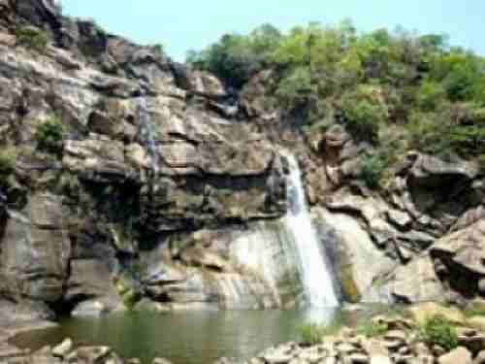
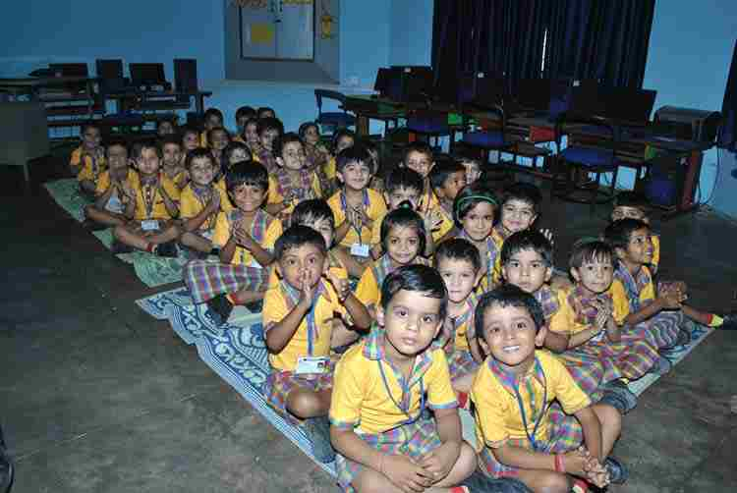
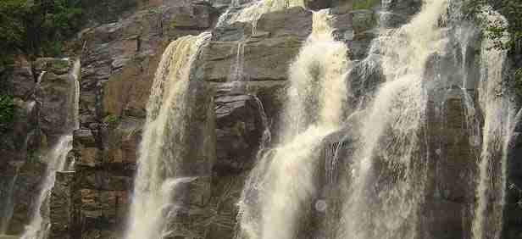
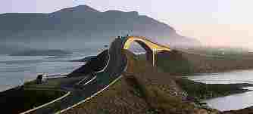
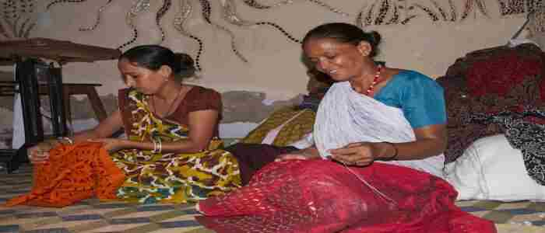
পাহাড়ি ঝর্ণা
পাহাড়ি ঝর্ণা
রাঁচির স্কুল
রাঁচি শহরের মানুষের কাজ
পাহাড়ি রাস্তা

Slide 4
পাঠ শিরোনাম:
রাঁচি ভ্রমণ

Slide 5
শিখনফল:
১।শিক্ষার্থীরা ভ্রমণ সম্পর্কে জানতে পারবে।
২।শিক্ষার্থীরা ভ্রমণের মাধ্যমে বাস্তব জ্ঞান করতে পারবে।
২।শিক্ষার্থীরা ভ্রমণের মাধ্যমে মানসিক প্রশান্তি লাভ করতে পারবে।

Slide 6
দলীয় কাজ:
১।রাঁচি শহর দেখতে কেমন বর্ণনা কর।
২।গাড়ির হর্ণ অবিরাম বাজায় কেন।

Slide 7
মূল্যায়ণ:
১।পাবর্ত্য নদীগুলো একেঁবেঁকে চলে কেন?
২।ভ্রমণের মাধ্যমে আনন্দ ও জ্ঞান লাভ হয় বর্ণনা কর?

Slide 8
বাড়ীর কাজ:
১।ভ্রমণ করা প্রয়োজন কেন বর্ণনা কর।

Slide 9
ধন্যবাদ

